Slide 1
Hệ Điều Hành
(Nguyên lý các hệ điều hành)
TS. Đỗ Quốc Huy
huydq@soict.hust.edu.vn
Bộ môn Khoa Học Máy Tính
Viện Công Nghệ Thông Tin và Truyền Thông

Slide 2
Chương 1 Tổng quan về Hệ Điều Hành
5. Cấu trúc Hệ điều hành
  Các thành phần của hệ thống
  Dịch vụ Hệ điều hành
  Lời gọi hệ thống
  Các cấu trúc hệ thống

Slide 3
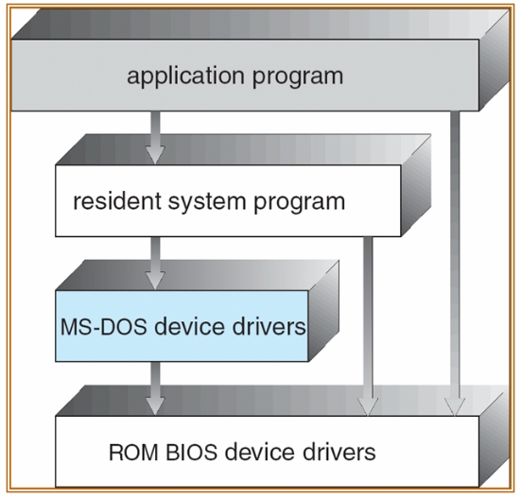
Chương 1 Tổng quan về Hệ Điều Hành
5. Cấu trúc Hệ điều hành
5.4 Các cấu trúc hệ thống
  Cấu trúc MS-DOS (Silberschatz 2002)

Slide 4
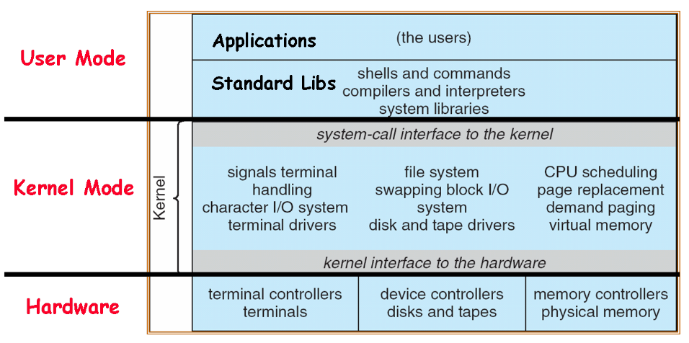
Chương 1 Tổng quan về Hệ Điều Hành
5. Cấu trúc Hệ điều hành
5.4 Các cấu trúc hệ thống
  Cấu trúc UNIX (Silberschatz 2002)

Slide 5
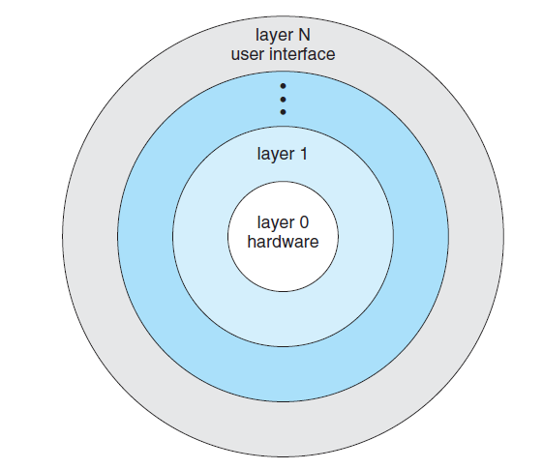
Chương 1 Tổng quan về Hệ Điều Hành
5. Cấu trúc Hệ điều hành
5.4 Các cấu trúc hệ thống
  Cấu trúc phân lớp

Slide 6
Chương 1 Tổng quan về Hệ Điều Hành
5. Cấu trúc Hệ điều hành
5.4 Các cấu trúc hệ thống
  Cấu trúc phân lớp
VD: Cấu trúc HĐH THE (Technische Hogeschool Eindhoven), 1968
Layer | Function
5 | The operator
4 | User programs
3 | Input/output management
2 | Operator-process communication
1 | Memory and drum management
0 | Processor allocation and multiprogramming

Slide 7
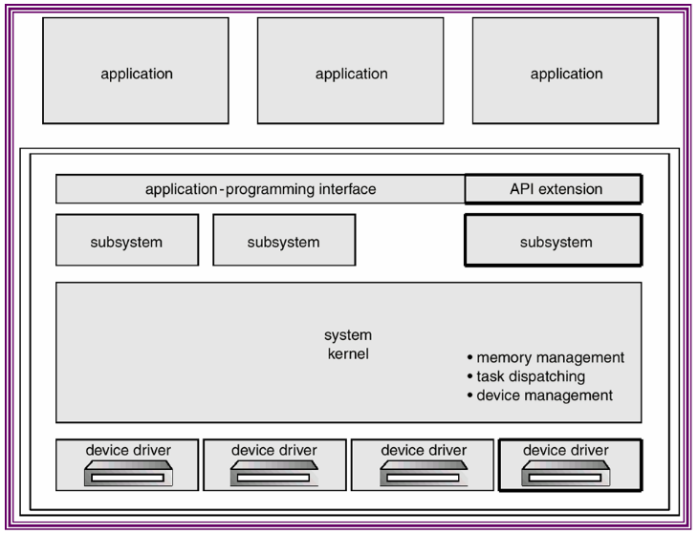
Chương 1 Tổng quan về Hệ Điều Hành
5. Cấu trúc Hệ điều hành
5.4 Các cấu trúc hệ thống
  Cấu trúc OS/2 (Silberschatz 2002)

Slide 8
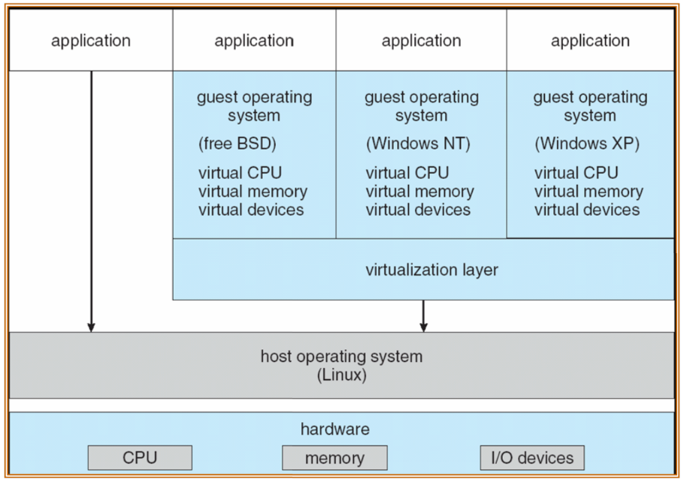
Chương 1 Tổng quan về Hệ Điều Hành
5. Cấu trúc Hệ điều hành
5.4 Các cấu trúc hệ thống
  Máy ảo (Silberschatz 2002)

Slide 9
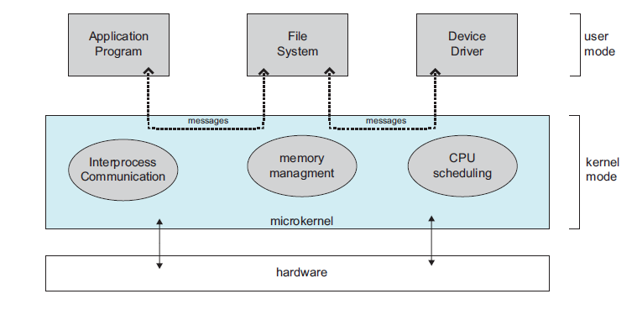
Chương 1 Tổng quan về Hệ Điều Hành
5. Cấu trúc Hệ điều hành
5.4 Các cấu trúc hệ thống
  Kiến trúc vi nhân(Microkernel)
1980, Carnegie Mellon, Mach

Slide 10
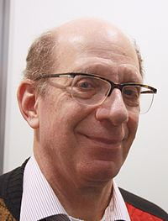
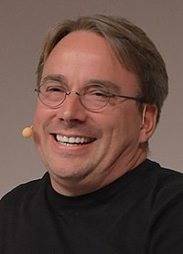
Chương 1 Tổng quan về Hệ Điều Hành
5. Cấu trúc Hệ điều hành
5.4 Các cấu trúc hệ thống
  1992-Flame war giữa Andrew S.Tanenabaum và Linus Tovards
VS
Tác giả của MINIX, Amoba, Globe và rất nhiều cuốn sách về HĐH và Hệ phân tán.
Người có ảnh hưởng nhất trong giới nghiên cứu về HĐH
Kiến trúc sư trưởng của Linux
Người có ảnh hưởng nhất trong giới mã nguồn mở

Slide 11
Chương 1 Tổng quan về Hệ Điều Hành
5. Cấu trúc Hệ điều hành
5.4 Các cấu trúc hệ thống
  1992-Flame war giữa Andrew S.Tanenabaum và Linus Tovards
-Linux là thứ lạc hậu
-Vi nhân đã chiến thắng. Linux năm 1991 là bước thụt lùi về những năm 1970
-Năm 1991 mà còn dùng thiết kế nguyên khối là lỗi sai cơ bản. Ông mà là SV của tôi thì sẽ không được nổi điểm khá đâu.
-Sự hạn chế tính năng của MINIX là vì tôi đang bận công việc của giáo sư

Slide 12
Chương 1 Tổng quan về Hệ Điều Hành
5. Cấu trúc Hệ điều hành
5.4 Các cấu trúc hệ thống
  1992-Flame war giữa Andrew S.Tanenabaum và Linus Tovards
-Tôi còn có nhiều lí do hơn ông cho sự chưa hoàn thiện của HĐH
-Minix của ông không thực hiện tốt việc vi nhân. Nó không thực hiện được đa nhiệm ở trong nhân (không hỗ trợ đa luồng)
- Không có nghĩa lý gì khi làm cho HĐH trở nên di động (portable) quá mức. Portable API là đủ rồi. Ý tưởng cơ bản của HĐH là làm việc với phần cứng và ẩn chúng đi.

Slide 13
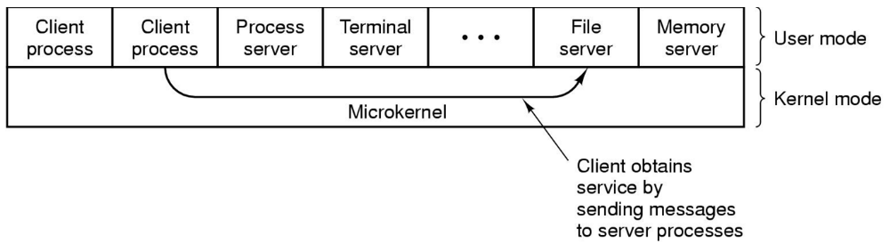
Chương 1 Tổng quan về Hệ Điều Hành
5. Cấu trúc Hệ điều hành
5.4 Các cấu trúc hệ thống
  Mô hình Client-Server (Tanenbaum 2001)

Slide 14
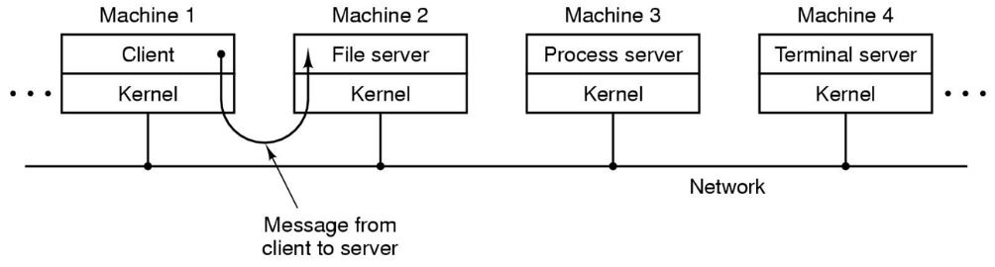
Chương 1 Tổng quan về Hệ Điều Hành
5. Cấu trúc Hệ điều hành
5.4 Các cấu trúc hệ thống
  Mô hình Client-Server trong hệ phân tán (Tanenbaum 2001)

Slide 15
Chương 1 Tổng quan về Hệ Điều Hành
Khái niệm Hệ điều hành
Lịch sử phát triển Hệ điều hành
Định nghĩa và phân loại Hệ điều hành
Các khái niệm trong hệ điều hành
Cấu trúc hệ điều hành
Tính chất cơ bản của Hệ điều hành
Vấn đề xây dựng Hệ điều hành

Slide 16
Chương 1 Tổng quan về Hệ Điều Hành
6. Tính chất cơ bản của Hệ điều hành
Tính chất cơ bản của Hệ điều hành
  Độ tin cậy cao
  An toàn
  Hiệu quả
  Tổng quát theo thời gian
  Thuận tiện

Slide 17
Chương 1 Tổng quan về Hệ Điều Hành
6. Tính chất cơ bản của Hệ điều hành
  Độ tin cậy cao
  Mọi hoạt động, thông báo của HĐH phải chuẩn xác
    Cung cấp thông tin chỉ khi chắc chắn đúng
      Khi gặp lỗi: thông báo và ngừng xử lý hoặc trao quyền quyết định cho người dùng
    Cần có hỗ trợ từ thiết bị
  Ví dụ: C:/>COPY C:/F.TXT A:

Slide 18
Chương 1 Tổng quan về Hệ Điều Hành
6. Tính chất cơ bản của Hệ điều hành
  Độ tin cậy cao
  Ví dụ: C:/>COPY C:/F.TXT A:
    Kiểm tra cú pháp của lệnh copy
    Kiểm tra I/O card (động cơ, khả năng truy nhập ổ)
    Kiểm tra sự tồn tại của file F.TXT trên C
    Kiểm tra ổ đĩa A
    Kiểm tra tồn tại file F.TXT trên A Có đủ chỗ trống trên A
    Đĩa bị bảo vệ chống ghi
    Kiểm tra thông tin ghi vào (nếu có yêu cầu)
    ....

Slide 19
Chương 1 Tổng quan về Hệ Điều Hành
6. Tính chất cơ bản của Hệ điều hành
Tính chất cơ bản của Hệ điều hành
  Độ tin cậy cao
  An toàn
  Hiệu quả
  Tổng quát theo thời gian
  Thuận tiện

Slide 20
Chương 1 Tổng quan về Hệ Điều Hành
6. Tính chất cơ bản của Hệ điều hành
  An toàn
  Dữ liệu và chương trình phải được bảo vệ
    Không bị thay đổi ngoài ý muốn và trong mọi chế độ làm việc
    Hạn chế truy nhập bất hợp pháp
  Các tài nguyên khác nhau có yêu cầu bảo vệ khác nhau
  Bảo vệ nhiều mức với nhiều công cụ khác nhau
  Quan trọng với HĐH đa nhiệm
Notes:
Ví dụ với file: bảo vệ ở mức đĩa từ, từng thư mục hay theo tưng file riêng biệt, bảo vệ thường xuyên hay tùy từng chế độ mở file

Slide 21
Chương 1 Tổng quan về Hệ Điều Hành
6. Tính chất cơ bản của Hệ điều hành
Tính chất cơ bản của Hệ điều hành
  Độ tin cậy cao
  An toàn
  Hiệu quả
  Tổng quát theo thời gian
  Thuận tiện

Slide 22
Chương 1 Tổng quan về Hệ Điều Hành
6. Tính chất cơ bản của Hệ điều hành
  Hiệu quả
  Các tài nguyên phải được khai thác triệt để;
  Tài nguyên hạn chế vẫn giải quyết được những yêu cầu phức tạp.
  Hệ thống cần phải duy trì được tính đồng bộ;
    Các thiết bị tốc độ chậm không ảnh hưởng tới hoạt động của toàn hệ thống
Notes:
Ví dụ với file: bảo vệ ở mức đĩa từ, từng thư mục hay theo tưng file riêng biệt, bảo vệ thường xuyên hay tùy từng chế độ mở file

Slide 23
Chương 1 Tổng quan về Hệ Điều Hành
6. Tính chất cơ bản của Hệ điều hành
Tính chất cơ bản của Hệ điều hành
  Độ tin cậy cao
  An toàn
  Hiệu quả
  Tổng quát theo thời gian
  Thuận tiện

Slide 24
Chương 1 Tổng quan về Hệ Điều Hành
6. Tính chất cơ bản của Hệ điều hành
  Tổng quát theo thời gian
  Hệ thống phải có tính kế thừa.
    Các thao tác, thông báo không được thay đổi
    Nếu thay đổi: thông báo và hướng dẫn cụ thể (chkdsk/scandisk)
    Đảm bảo tính kế thừa duy trì và phát triển người sử dụng
  Hệ thống cần phải có khả năng thích nghi với những thay đổi có thể xảy ra
  Ví dụ: Vấn đề Y2K; FAT 12/16/32
Notes:
Ví dụ với file: bảo vệ ở mức đĩa từ, từng thư mục hay theo tưng file riêng biệt, bảo vệ thường xuyên hay tùy từng chế độ mở file

Slide 25
Chương 1 Tổng quan về Hệ Điều Hành
6. Tính chất cơ bản của Hệ điều hành
Tính chất cơ bản của Hệ điều hành
  Độ tin cậy cao
  An toàn
  Hiệu quả
  Tổng quát theo thời gian
  Thuận tiện

Slide 26
Chương 1 Tổng quan về Hệ Điều Hành
6. Tính chất cơ bản của Hệ điều hành
  Thuận tiện
  Dễ sử dụng
  Nhiều mức với hiệu quả khác nhau
  Có hệ thống trợ giúp phong phú
Notes:
Ví dụ với file: bảo vệ ở mức đĩa từ, từng thư mục hay theo tưng file riêng biệt, bảo vệ thường xuyên hay tùy từng chế độ mở file

Slide 27
Chương 1 Tổng quan về Hệ Điều Hành
Khái niệm Hệ điều hành
Lịch sử phát triển Hệ điều hành
Định nghĩa và phân loại Hệ điều hành
Tính chất cơ bản của Hệ điều hành
Các khái niệm trong hệ điều hành
Cấu trúc hệ điều hành
Vấn đề xây dựng Hệ điều hành

Slide 28
Chương 1 Tổng quan về Hệ Điều Hành
7. Vấn đề xây dựng hệ điều hành
  Nguyên tắc xây dựng hệ điều hành
Nguyên tắc modul
Nguyên tắc tương đối trong định vị
Nguyên tắc macroprocessor
Nguyên tắc khởi tạo trong cài đặt
Nguyên tắc lặp chức năng
Nguyên tắc giá trị chuẩn
Nguyên tắc bảo vệ nhiều mức

Slide 29
Chương 1 Tổng quan về Hệ Điều Hành
7. Vấn đề xây dựng hệ điều hành
  Nguyên tắc xây dựng hệ điều hành
Nguyên tắc modul
I₀
O₀
I₁
O₁
I_{n}
O_{n}
m₀
m₁
m_{n}

Slide 30
Chương 1 Tổng quan về Hệ Điều Hành
7. Vấn đề xây dựng hệ điều hành
  Nguyên tắc xây dựng hệ điều hành
Nguyên tắc tương đối trong định vị
Dạng chung của lệnh máy:
Mã_lệnh toán_hạng_1 toán_hạng_2
VD: Mov AX, B
Toán_hạng_1, toán_hạng_2 không thể là địa chỉ tuyệt đối

Slide 31
Chương 1 Tổng quan về Hệ Điều Hành
7. Vấn đề xây dựng hệ điều hành
  Nguyên tắc xây dựng hệ điều hành
Nguyên tắc macroprocessor
Kết quả
Vấn đề
Lập trinh
Thực hiện
Macroprocessor

Slide 32
Chương 1 Tổng quan về Hệ Điều Hành
7. Vấn đề xây dựng hệ điều hành
  Nguyên tắc xây dựng hệ điều hành
Nguyên tắc khởi tạo trong cài đặt
(nguyên lý sinh – generate)
HĐH được tạo từ các mô đun trong kho mô đun có sẵn phù hợp
  Cấu hình máy
  Yêu cầu của người sử dụng
Phân biệt set up và install

Slide 33
Chương 1 Tổng quan về Hệ Điều Hành
7. Vấn đề xây dựng hệ điều hành
  Nguyên tắc xây dựng hệ điều hành
Nguyên tắc lặp chức năng
1 công việc có thể thực hiện bằng nhiều cách tổ hợp các mô đun khác nhau
Hệ thống an toàn
Thuận tiện cho yêu cầu của người dùng
VD: nhiều chương trình dịch cho cùng 1 ngôn ngữ.

Slide 34
Chương 1 Tổng quan về Hệ Điều Hành
7. Vấn đề xây dựng hệ điều hành
  Nguyên tắc xây dựng hệ điều hành
Nguyên tắc giá trị chuẩn
Tăng tính linh hoạt cho mô đun -> tham số hóa mô đun
Để thuận tiện và an toàn -> xây dựng giá trị chuẩn cho các mô đun

Slide 35
Chương 1 Tổng quan về Hệ Điều Hành
7. Vấn đề xây dựng hệ điều hành
  Nguyên tắc xây dựng hệ điều hành
Nguyên tắc bảo vệ nhiều mức
Tài nguyên có đặc trưng khác nhau -> phương pháp bảo vệ khác nhau
Nhiều lớp bảo vệ -> an toàn
Dữ liệu
Truy cập
Login(nhận dạng)
Bảo vệ vật lý
Tường lửa
Phân quyền
Mã hóa

Slide 36
Chương 1 Tổng quan về Hệ Điều Hành
Tóm Lược
Khái niệm Hệ điều hành
  Cấu trúc phân lớp của hệ thống
  Chức năng Hệ điều hành
Lịch sử phát triển Hệ điều hành
  Lịch sử phát triển của máy tính điện tử
  Lịch sử phát triển Hệ điều hành
Định nghĩa và phân loại Hệ điều hành
  Định nghĩa
  Phân loại Hệ điều hành
Tính chất cơ bản của Hệ điều hành
  Độ tin cậy cao
  An toàn
  Hiệu quả
  Tổng quát theo thời gian
  Thuận tiện
Các khái niệm trong hệ điều hành
  Tiến trình và luồng
  Tài nguyên hệ thống
  Bộ xử lý lệnh (Shell)
  Lời gọi hệ thống (System calls)
Cấu trúc hệ điều hành
  Những thành phần của hệ thống
  Dịch vụ Hệ điều Hành
  Lời gọi hệ thống
  Các cấu trúc hệ thống
Vấn đề xây dựng Hệ điều hành

